Slide 1


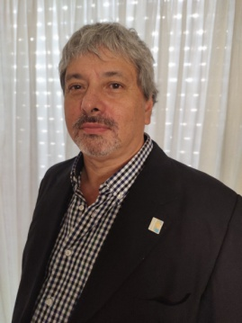
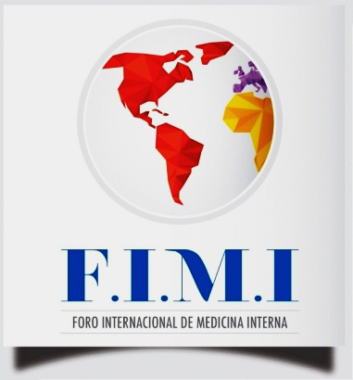

Controversias en el uso de esteroides en la sepsis
Dr. PhD Pascual Valdez
Profesor Medicina Interna- UBA y UNLAM
Director Carrera Medicina Crítica- UBA
Coordinador Carreras Emergentología- UBA
Director Carrera Clinica Médica - SAM
Presidente FIMI

Slide 2
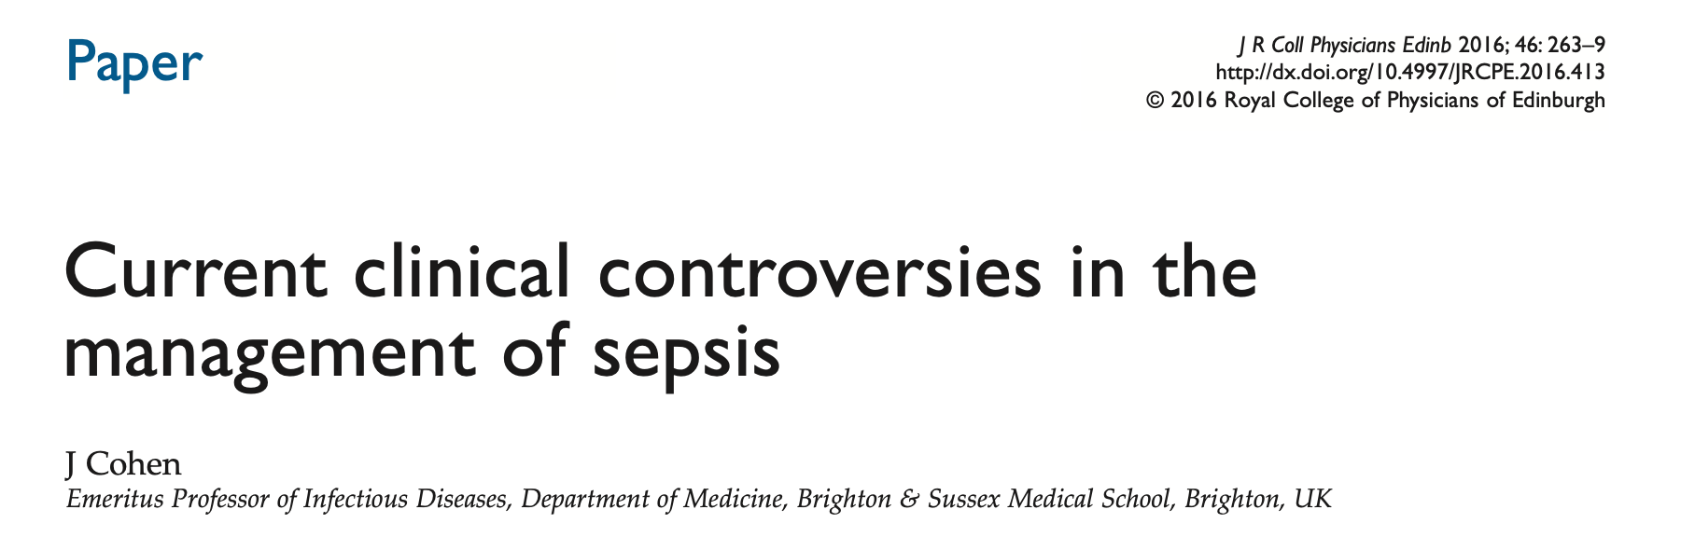
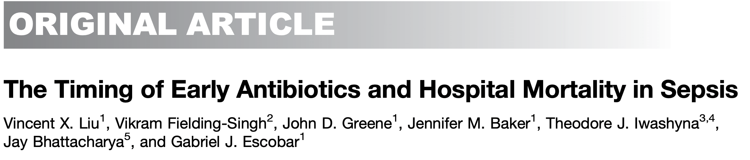
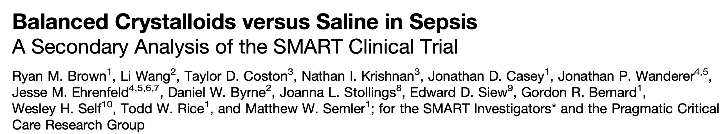
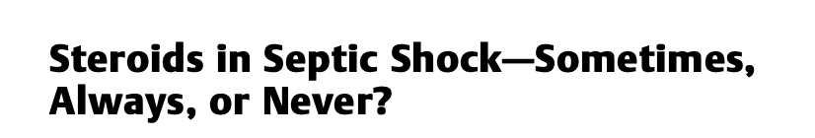
Does the new sepsis definition improve early diagnosis and management?
Sepsis y sus controversias
J R Coll Physicians Edinb 2016; 46: 263–9

Slide 3
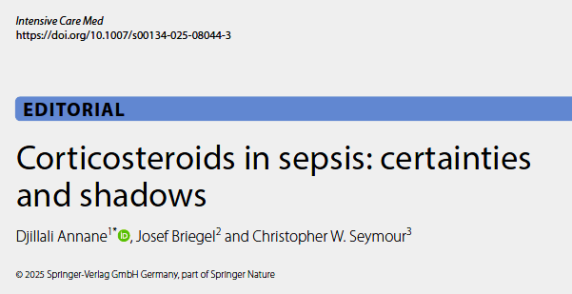
  Los corticosteroides son fármacos antiinflamatorios ampliamente usados, pero su papel en la sepsis sigue siendo controvertido a pesar de más de 80 ensayos con más de 22.000 participantes.
  Actúan mediante efectos genómicos y no genómicos, modulando la interacción entre células estructurales, macrófagos y células inmunes en todas las fases de la inflamación.
  Intervienen en la respuesta inicial frente a patógenos, la resolución de la inflamación y la reparación tisular.
  Su acción metabólica sobre las células inmunes se da, en gran parte, a través de interacciones no genómicas del receptor de glucocorticoides.

Slide 4
CUÁNDO

Slide 5
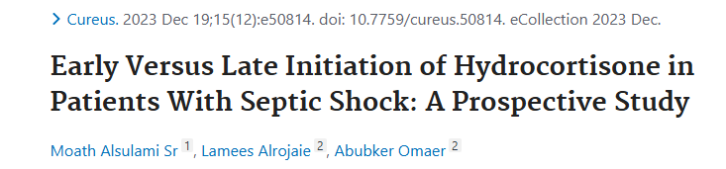
Objetivo
Evaluación del impacto del inicio temprano (≤3 horas) versus tardío (>3 horas) de hidrocortisona en pacientes sépticos.
Resultados
Se incluyeron 81 pacientes (54% eran varones). La edad media fue de 59 años y el 56,8% de los pacientes se encontraban en el grupo precoz. El tiempo necesario para suspender los vasopresores fue de 25 y 37 horas para los grupos temprano y tardío, respectivamente (p = 0,009), y más pacientes lograron la reversión del shock (35 vs. 24 pacientes) y tuvieron estancias más cortas en la UCI (17 días vs. 20 días). Pero pNS

Slide 6
En conclusión, el inicio temprano de hidrocortisona (dentro de las tres horas) parece tener efectos favorables sobre los resultados clínicos en pacientes críticamente enfermos, particularmente en términos del momento para suspender los vasopresores.
Sin embargo, se necesitan estudios adicionales y más amplios para proporcionar una guía más completa para la práctica clínica.

Slide 7
ALGUNOS BENEFICIOS

Slide 8
Algunos beneficios del uso de corticoides
Reducción de la inflamación sistémica.
Mejora en la estabilidad hemodinámica.
Reducción en la duración del choque y la estancia en UCI.
Meta-análisis y estudios como el CORTICUS y el ADRENAL han sugerido que los corticoides pueden reducir el tiempo de choque y la duración de la estancia en UCI, aunque no siempre muestran un beneficio claro en la mortalidad.

Slide 9
Beneficios
Post 1990, 3 ensayos clínicos pequeños (Yildiz, Briegel, Voyaert) demostraron que el uso de dosis bajas de hidrocortisona (200 a 400mg/día) resultó en una disminución más rápida del choque y menor requerimiento de drogas vasoactivas.
Venkatesh B. et al.: el uso de glucocorticoides se asocia a un tiempo más corto hasta la resolución del shock, lo que concuerda con Xu R. et al. que demostró que esta terapia se asocia a una mayor probabilidad de reversión del shock al día 7.
El uso de glucocorticoides acortan el tiempo de estancia en UCI y este último autor también asocia esta terapia con disminución de la estancia hospitalaria en pacientes con shock séptico refractario.

Slide 10
Beneficios
Venkatesh B. et al. concluyó que esta terapia se asocia a una duración más corta del episodio inicial de ventilación mecánica, lo que concuerda con Lian X. et al. , que demostró un aumento de días sin ventilación mecánica.
Bagate F. et al., relacionó el uso de glucocorticoides con mejora de parámetros hemodinámicos como la presión arterial media, frecuencia cardíaca, poscarga de ventrículo izquierdo y aumento de contractilidad de ventrículo izquierdo.
Venkatesh B. et al., que demostró que esta terapia se relaciona con reducción de necesidad de transfusiones sanguíneas.

Slide 11
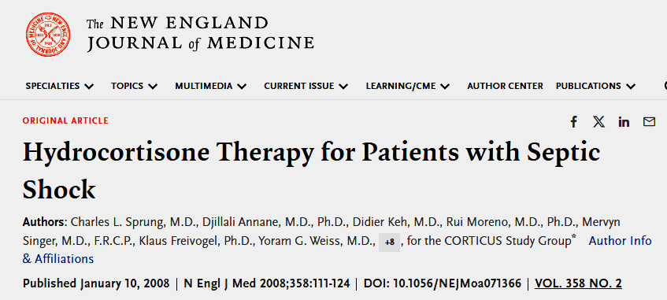
CORTICUS 2008
En 2008, Sprung y cols. realizaron el ensayo CORTICUS
pNS mortalidad
La hidrocortisona no mejoró la supervivencia ni la reversión del shock en pacientes con shock séptico, ni en general ni en pacientes que no respondieron a la corticotropina, aunque la hidrocortisona aceleró la reversión del shock en pacientes en quienes se revirtió el shock.

Slide 12
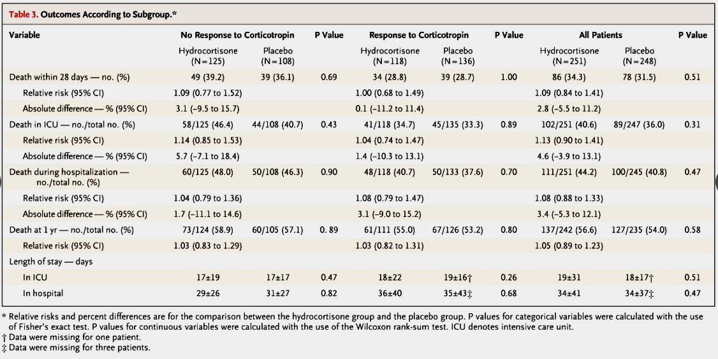

Slide 13
ADRENAL 2018
NEJM 2018. Venkatesh B. Finfer S.
3800 Pacientes adultos mayores de 18 años con sepsis diagnosticada por 2 o más criterios de respuesta inflamatoria sistémica, con ventilación mecánica invasiva y con al menos un vasopresor o inotrópico en las últimas 4 horas
ADRENAL, 2018 es el trabajo más grande realizado de corticoterapia en pacientes con sepsis
3800 pacientes los cuales fueron asignados al azar a recibir hidrocortisona (200mg/ día por 7 días) vs placebo.
pNS en mortalidad a 90 días, menor duración del choque (P<0,001), menor estancia en cuidados intensivos (P<0,001) y menos días de ventilación mecánica (P<0,001) en el grupo tratado con hidrocortisona.

Slide 14
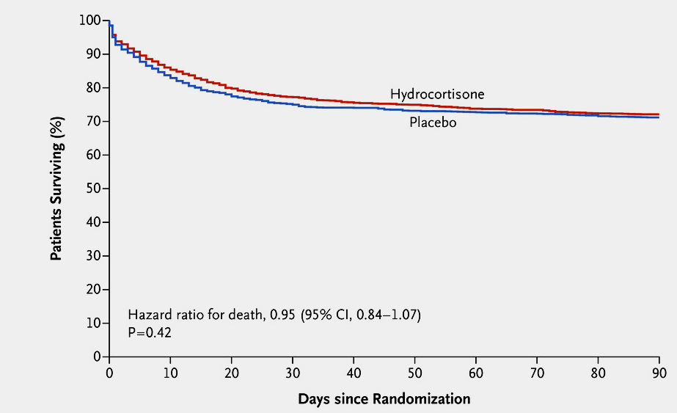

Slide 15
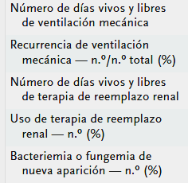
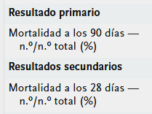


SIN DIFERENCIAS

Slide 16
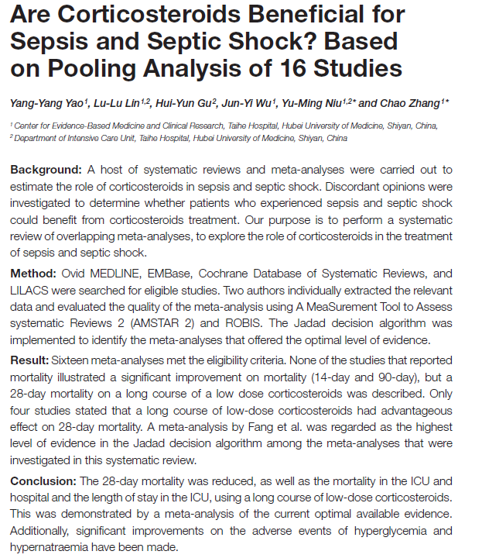

16 metanálisis cumplieron los criterios de elegibilidad.
Ninguno de los estudios informó mejora significativa en la mortalidad (14 días y 90 días).
En 4 estudios se describió una reducción de mortalidad a los 28 días con un tratamiento prolongado con corticosteroides en dosis bajas (200-300 mg por 5 o más días), como asimismo de la mortalidad en la UCI y en el hospital y la duración de la estancia en la UCI con reducción en los eventos adversos de hiperglucemia e hipernatremia.

Slide 17
APROCCHSS 2018
Estudio APROCCHSS, 2018 un ensayo aleatorizado, multicéntrico, , que incluyó a 1241 pacientes (médicos o quirúrgicos) con choque séptico, los cuales fueron asignados a recibir Hidrocortisona más Fludrocortisona (200mg/día y 50mcg/día respectivamente) o placebo.
Se encontró beneficio en reducción de mortalidad en el grupo tratado con corticoides, PERO tenían: menor severidad, con menores dosis de vasopresores, menor porcentaje de infecciones intraabdominales y más infecciones pulmonares.

Slide 18
Rygard 2018
Un metanálisis del 2018 (Rygård SL et aL, Intensive Care Med) que incluyó 22 ensayos, 7297 pacientes demostró que, comparado con placebo, la terapia con corticoides no disminuyó la mortalidad a corto o a largo plazo, sin embargo, presentó menor duración del choque (-1.52 días; 95% CI), menor estancia en cuidados intensivos (-1.38 días; 95% CI), menor duración de ventilación mecánica (-0.75 días; 95% CI).

Slide 19
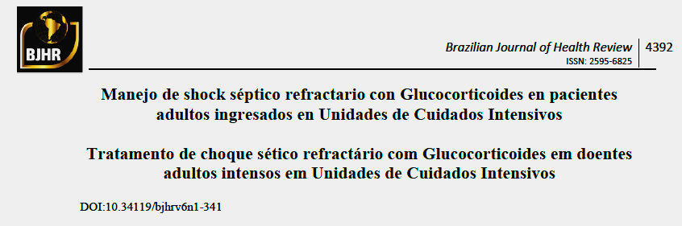
El uso de glucocorticoides no tiene impacto en la mortalidad a 28 y a los 90 días, pero puede influir favorablemente en la mortalidad en UCI y mortalidad hospitalaria en pacientes con shock séptico refractario.
Se asocia a un tiempo más corto hasta la resolución del shock, tiempo en UCI y estancia hospitalaria, y disminuye el tiempo en ventilación mecánica.
Puede mejorar ciertos parámetros hemodinámicos como la presión arterial media, frecuencia cardíaca, poscarga de ventrículo izquierdo y aumento de contractilidad de ventrículo izquierdo.

Slide 20
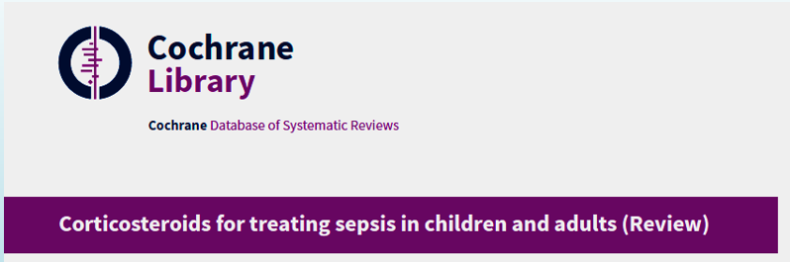
La evidencia de certeza moderada indica que los corticosteroides probablemente reducen la mortalidad a los 28 días y en el hospital entre los pacientes con sepsis.
Los corticosteroides resultan en grandes reducciones en la duración de la estadía en la UCI y en el hospital (evidencia de certeza alta).
Annane D, Briegel J, Granton D, Bellissant E, Bollaert PE, Keh D, Kupfer Y, Pirracchio R, Rochwerg B. Corticosteroides para el tratamiento de la sepsis en niños y adultos. Base de datos Cochrane de revisiones sistemáticas 2025, número 6. Arte. No.: CD002243. DOI: 10.1002/14651858.CD002243.pub5
Original 2004 y Actualizaciones 2010-2015-2019
Esta actualización es con búsqueda hasta diciembre 2023
Ultima búsqueda diciembre 2024, PERO AUN NO PUBLICADA

Slide 21
ALGUNOS ESTUDIOS
SIN BENEFICIOS
O CON MAYORES RIESGOS

Slide 22
Argumentos en contra del uso de corticoides
Falta de impacto claro en la mortalidad.
Riesgo de efectos secundarios graves (infecciones secundarias, hiperglucemia, debilidad muscular, y retraso en la cicatrización de heridas).
Posible inmunosupresión y riesgo de infecciones secundarias.
Inconsistencias en los resultados de los estudios.
Los ensayos clínicos han mostrado resultados inconsistentes, con algunos estudios sugiriendo beneficios modestos y otros mostrando ningún efecto o incluso posibles daños, lo que genera incertidumbre sobre su uso rutinario.

Slide 23
Sprung 1984
NEJM 1984, Sprung estudia pacientes con shock séptico bajo los siguientes criterios: PAS (presión arterial sistólica) <90 mmHg o una disminución de 50 mmg en la PAS basal. Hipoperfusión tisular demostrada por alteración del estado mental u oliguria (<20 cc/hora), persistencia de hipotensión a pesar de la fluidoterapia con al menos 500 cc de SS, bacteriemia documentada o sospecha de foco aparente de infección. 30 mg / kg de metilprednisolona o 6 mg/kg de dexametasona. P NS para óbito

Slide 24
Bone 1987
En 1987 Bone y cols, realizaron un ensayo clínico aleatorizado doble ciego, comparando en una corte de 882 pacientes, la administración de 30 mg/kg de Metilprednisolona cada 6 horas hasta completar 4 dosis vs. placebo. P NS para mortalidad, pero con creatinina 2: mayor mortalidad.

Slide 25
Hinshaw 1987
En 1987 Hinshaw y cols, realizaron un ensayo multicéntrico, aleatorizado, doble ciego, en donde 223 fueron asignados a recibir Metilprednisolona (30 mg/kg en bolo, seguido de una infusión de 5 mg/kg/hora por 9 horas) o placebo.
P NS mortalidad a 14 días.
La resolución de la infección fue más rápida en el grupo de pacientes tratados con placebo que en los tratados con corticoides.

Slide 26
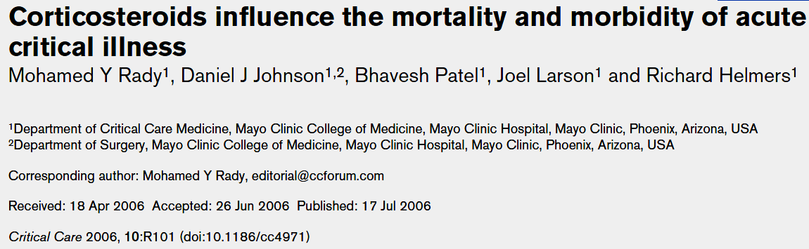
La exposición a corticosteroides en 2632 pacientes críticos se caracterizó por potenciar las secuelas metabólicas y neuromusculares de la enfermedad crítica con mayores necesidades de diuréticos, insulina, destete prolongado de la ventilación mecánica, necesidad de traqueotomía. La exposición temprana a los corticosteroides predispuso a la aparición recurrente y tardía de infecciones polimicrobianas y fúngicas adquiridas en el hospital.
Los corticosteroides aumentaron el riesgo de muerte o discapacidad después de los ajustes por comorbilidades y características de la enfermedad aguda.

Slide 27
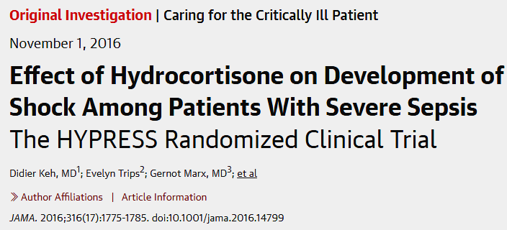
HYPRESS 2016
En 2016, se publicó el estudio HYPRESS
pNS mortalidad a 28 días y en progresión a choque.
Mayor tasa de efectos adversos (Hiperglicemia, debilidad muscular y aumento de las tasas de infecciones) en grupo corticoides.
Entre los adultos con sepsis grave que no presentan shock séptico, el uso de hidrocortisona en comparación con placebo no redujo el riesgo de shock séptico en un plazo de 14 días. Estos hallazgos no respaldan el uso de hidrocortisona en estos pacientes.

Slide 28
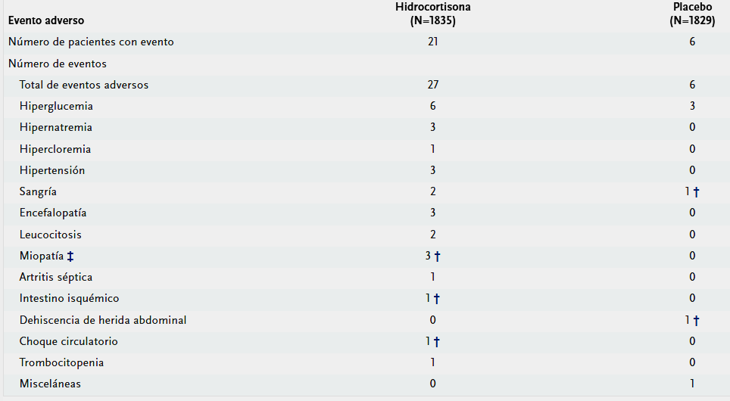
ADRENAL 2018
54 en 21 pacientes
12 en 6 pacientes
2,94%
0,93%
NND : 49,75

Slide 29
Puede haber poca o ninguna diferencia en el riesgo de complicaciones mayores; sin embargo, los corticosteroides aumentan de hipernatremia, y probablemente aumentan el riesgo de hiperglucemia.
Los efectos de la administración continua versus la administración intermitente en bolo de corticosteroides son inciertos.
Annane D, Briegel J, Granton D, Bellissant E, Bollaert PE, Keh D, Kupfer Y, Pirracchio R, Rochwerg B. Corticosteroides para el tratamiento de la sepsis en niños y adultos. Base de datos Cochrane de revisiones sistemáticas 2025, número 6. Arte. No.: CD002243. DOI: 10.1002/14651858.CD002243.pub5
Original 2004 y Actualizaciones 2010-2015-2019
Esta actualización es con búsqueda hasta diciembre 2023
Ultima búsqueda diciembre 2024, PERO AUN NO PUBLICADA

Slide 30
GUIAS RECIENTES
ESTUDIOS CON GRADE

Slide 31

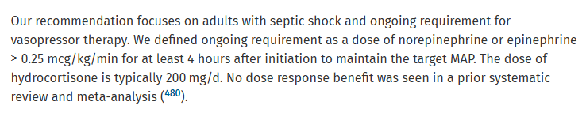
CSS 2021
Recomendación 58
La recomendación es iniciar corticosteroides cuando la dosis de norepinefrina o epinefrina es de al menos 0.25 mcg/kg/min durante al menos 4 horas después de la iniciación para mantener la presión arterial media (MAP) objetivo

Slide 32
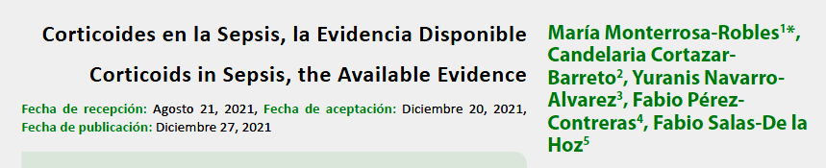
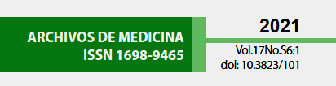
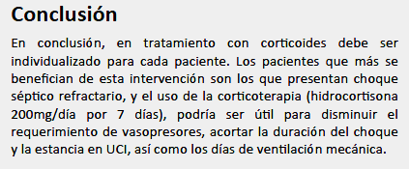
Revisión crítica de la evidencia mediante GRADE.
Se incluyeron 20 artículos.

Slide 33
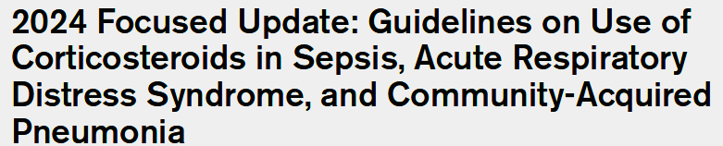

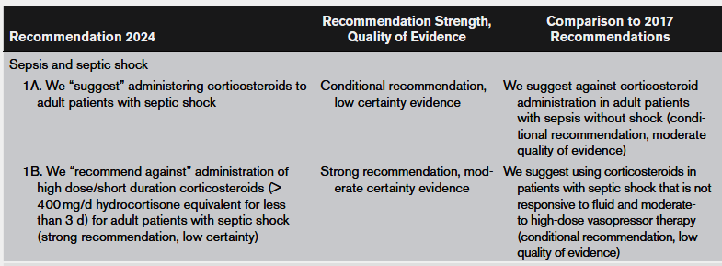

Slide 34
ENFOQUE INDIVIDUALIZADO

Slide 35
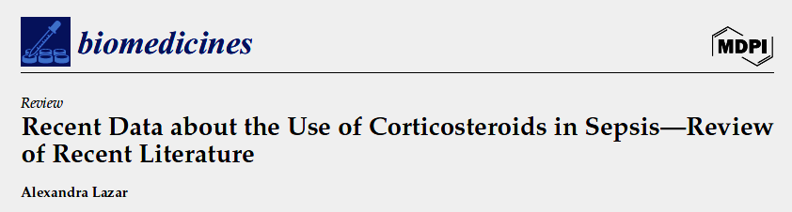
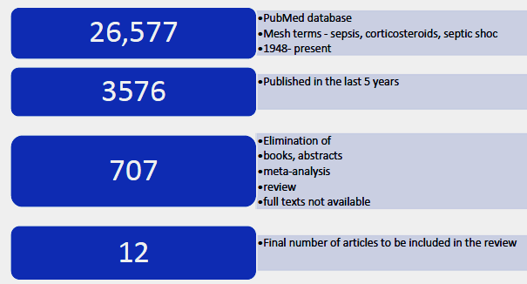

Slide 36
Conclusiones de la autora
La justificación para el uso de corticosteroides en la sepsis se basa en su capacidad para modular la respuesta inmunitaria, promover la estabilidad cardiovascular y potencialmente facilitar la restauración de órganos.
Sin embargo, la evidencia es mixta, ya que algunos estudios sugieren beneficios en términos de microcirculación y reversión del shock, mientras que otros no informan un impacto significativo en la mortalidad o disfunción orgánica.
La Campaña Surviving Sepsis proporciona recomendaciones cautelosas para su uso.
Las investigaciones emergentes destacan la importancia de los análisis genómicos y transcriptómicos para identificar subgrupos de pacientes que pueden beneficiarse de la terapia con corticosteroides, lo que sugiere un movimiento hacia la medicina personalizada en el manejo de la sepsis.
A pesar de los beneficios potenciales, el uso de corticosteroides en la sepsis requiere una consideración cuidadosa de los perfiles de riesgo individuales del paciente, y se necesita más investigación para optimizar su uso e integrar los conocimientos genómicos en la práctica clínica.

Slide 37
¿QUIÉNES SE BENEFICIAN MÁS?

Slide 38
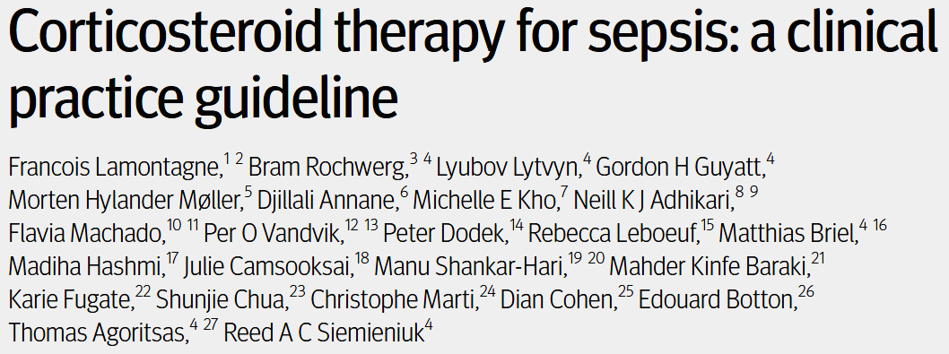


Slide 39
Los corticosteroides no parecieron ser más o menos efectivos en subgrupos clínicos particulares
• Choque séptico
• Neumonía
• Síndrome de dificultad respiratoria aguda (SDRA)
• Mayor riesgo basal de muerte
• Diferentes fármacos corticosteroides (como hidrocortisona, metilprednisolona)
• Diferentes dosis de corticosteroides
• Diferentes regímenes de corticosteroides (como agentes únicos o combinaciones de corticosteroides como hidrocortisona más fludrocortisona)
• Ensayos más recientes versus más antiguos
• Ensayos con mayor versus menor riesgo de sesgo.

Slide 40
¿Y LOS QUE TIENEN
INSUFICIENCIA SUPRARRENAL?

Slide 41
Annane 2002
JAMA 2002. Annane D. cols 300 pacientes con sepsis con respuesta inflamatoria sistémica activa.
Hidrocortisona + fludrocortisona (50 mg cada 6 horas y 50 mcg respectivamente) versus placebo. 6 días
La reserva suprarrenal se estimó con la prueba de estimulación con ACTH.
En el grupo de pacientes con reserva suprarrenal inadecuada (aumento de cortisol a 9 mcg / dl con dosis de ACTH de 250 mcg), la administración de corticoides se asoció con una menor mortalidad a los 28 días (P<0,02).
En el grupo con reserva suprarrenal adecuada, no hubo diferencias estadísticamente significativas en la mortalidad (P=0,81).
La alta mortalidad encontrada en el grupo de placebo es sorprendente.

Slide 42
¿CUÁL Y VÍA?

Slide 43
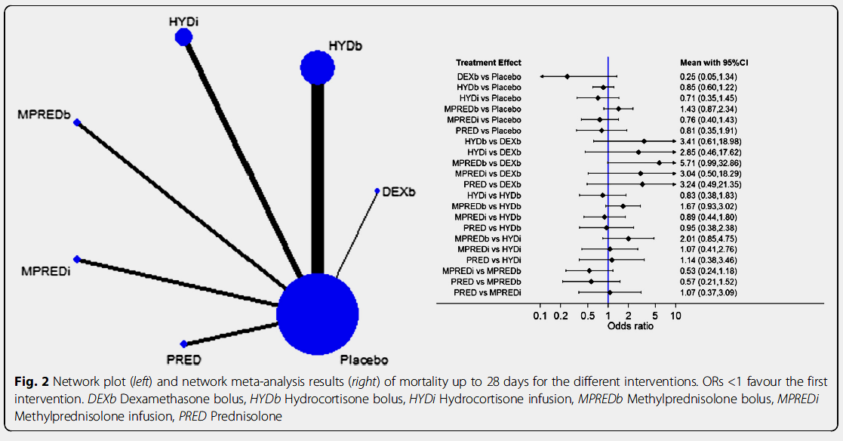

Slide 44
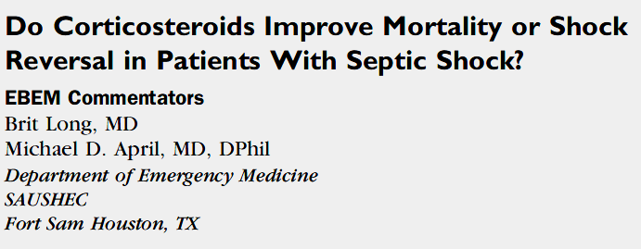


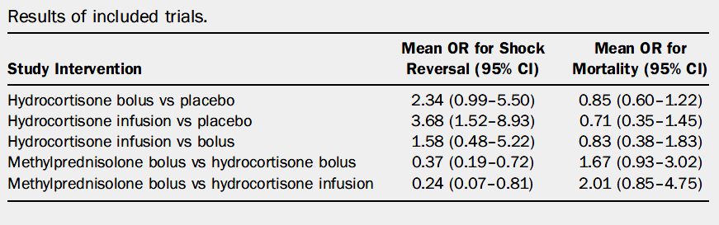
Meta- análisis de 22 estudios

Slide 45
Conclusiones finales
Mientras que pueden ofrecer beneficios en la estabilidad hemodinámica y reducir la duración del choque, la evidencia sobre su impacto en la mortalidad es inconsistente.
Los corticoides se pueden considerar en casos específicos, como en el choque séptico refractario o en pacientes con insuficiencia suprarrenal, pero deben usarse con precaución debido a los riesgos potenciales.
La decisión de utilizar corticoides debe individualizarse, considerando los riesgos y beneficios para cada paciente.

Slide 46
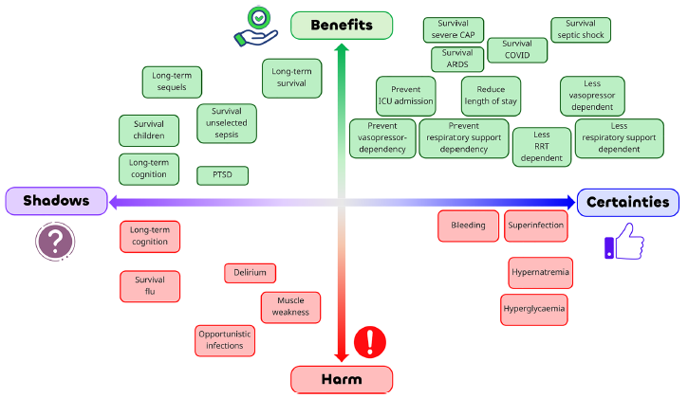
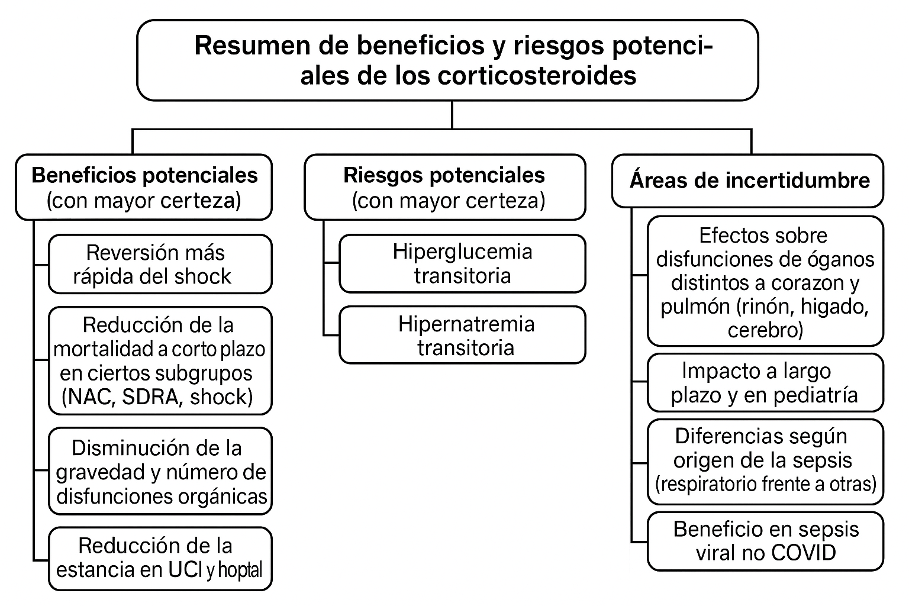
  Valor agregado de fludrocortisona como complemento a hidrocortisona.
  Influencia de factores genéticos y moleculares en la respuesta clínica.

Slide 47

Gracias por su atención !!!

